Slide 1
Основные принципы формирования и ведения единого регистра учета лиц потребляющих наркотические психотропные вещества и их аналоги
ОИПИ НАН Беларуси
РНПЦ психического здоровья

Slide 2
Научно-исследовательская и опытно-конструкторская работа "Создание единой системы учета лиц, потребляющих наркотические средства, психотропные вещества, их аналоги"
Заказчик: «Республиканский научно-практический центр психического здоровья»

Slide 3
1 Разработка форм учета лиц, потребляющих наркотические средства, психотропные вещества, их аналоги
2 Разработка информационной технологии
Задачи

Slide 4
Разработка форм учета
Данные для постановки на учет в единый регистр
Демографические сведения
1 Фамилия Имя Отчество
2 Пол
3 Дата рождения
Социо-демографические сведения
1 Семейное положение
2 Образование
3 Занятость
4 Правонарушения
Идентификационные сведения
1 паспорт/свидетельство о рождении/вид на жительство
2 Адрес
3 Иные контактные данные
Медицинские сведения
1 Диагноз (МКБ-10) и дата установки диагноза
2 Сопутствующие заболевания
3 Вид наблюдения: диспансерный/профилактический

Slide 5
Разработка форм учета
Снятие с учета в едином регистре
Демографические сведения
1 Фамилия Имя Отчество
2 Пол
3 Дата рождения
Основание для снятия с учета
Стойкая ремиссия (выздоровление);
Отсутствие объективных сведений о местонахождении более 1,5 лет;
Осуждение с лишением свободы на срок свыше 1 года;
В связи со смертью;
В связи со сменой места жительства;
В связи с переводом с профилактического учета на диспансерный.
Медицинские сведения
Номер и дата протокола ВКК о прекращении диспансерного или профилактического наблюдения

Slide 6
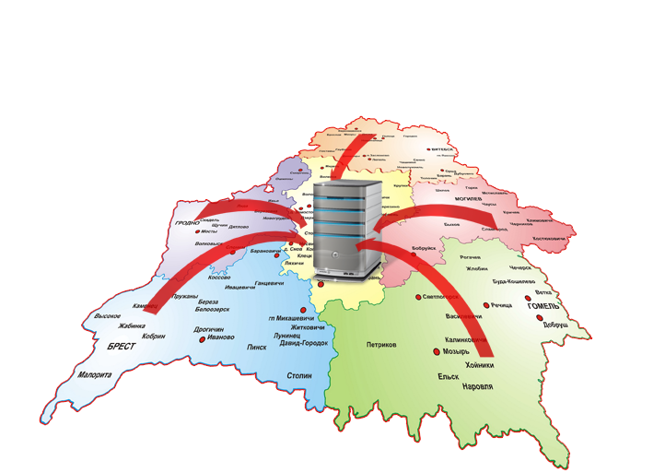
Разработка информационной технологии
Удаленный доступ
Разграничение прав по областям
Разграничение прав на просмотр и редактирование

Slide 7



Центральный защищенный сервер
Разработка информационной технологии
*
Защищенный канал
Интерфейс
УЗ МЗ

Slide 8
Единый регистр
Вход в систему
Предоставление информации в пределах уровня доступа
Авторизация
Хранение данных
Валидация данных
Администрирование данных

Slide 9
Стандарт обмена медицинскими данными
HL7 FHIR
фокус на практическую реализуемость;
следование за развивающимися веб-технологиями;
включение в спецификацию только самых важных/общих концептов, чтобы сохранить спецификацию небольшой и описать 20% концептов, участвующих в 80% информатизируемых сценариев;
открытость стандарта и развитие в ключе Open Source;
обязательный уровень "человеко-читабельных данных" при обмене.

Slide 10

Управление данными
логин
данные
пароль

Slide 11
Вопросы?
SoftwareForHealthcare@gmail.com
belobokin@tut.by

Slide 12
Спасибо за внимание!

